Slide 1

Porscheist

Slide 2
Tentang Porscheist
Aplikasi ini akan digunakan pada device mobile dengan sistem operasi android. Pada tampilan awal terdapat logo porsche, beserta tulisan Porscheist yang terletak di action bar dan di bawah logo porsche. Serta terdapat tombol Go yang berfungsi untuk menuju ke menu selanjutnya.

Slide 3

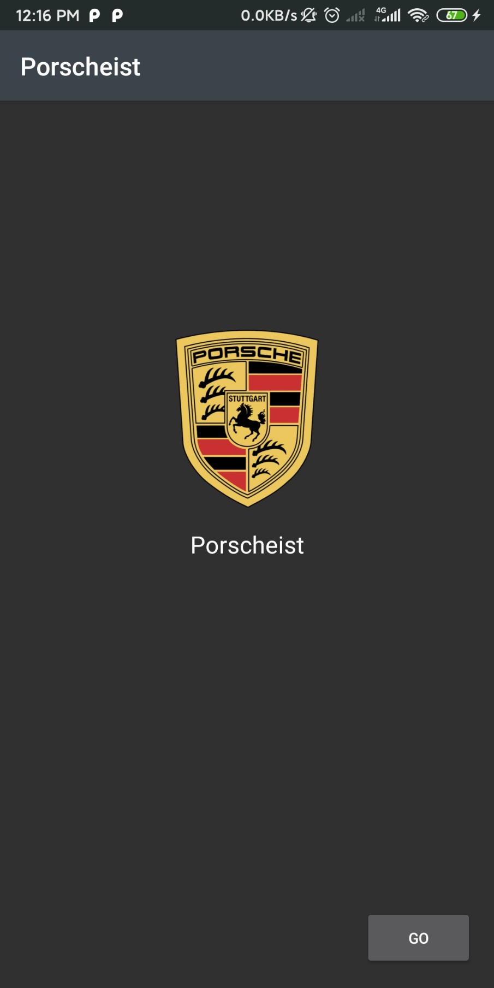
Splash Screen dan Main Activity
Aplikasi ini akan digunakan pada device mobile dengan sistem operasi android.
Pada tampilan awal terdapat logo porsche, beserta tulisan Porscheist yang terletak di action bar dan di bawah logo porsche. Serta terdapat tombol Go yang berfungsi untuk menuju ke menu selanjutnya.

Slide 4
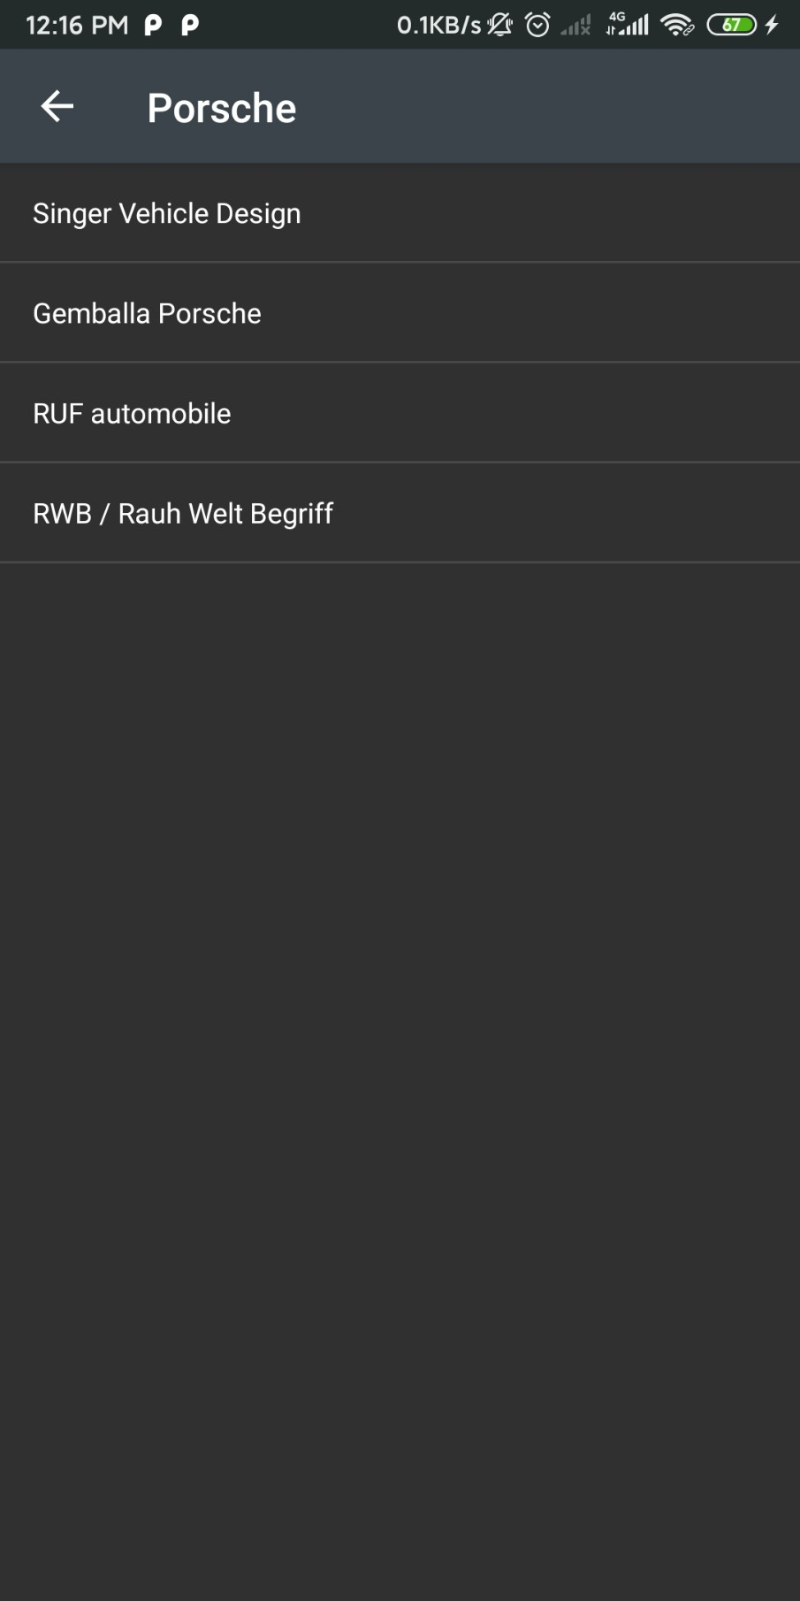
List View
Pada menu berikutnya, terdapat list view yang berisikan empat modifikator Porsche ternama yang dapat user pilih.

Slide 5
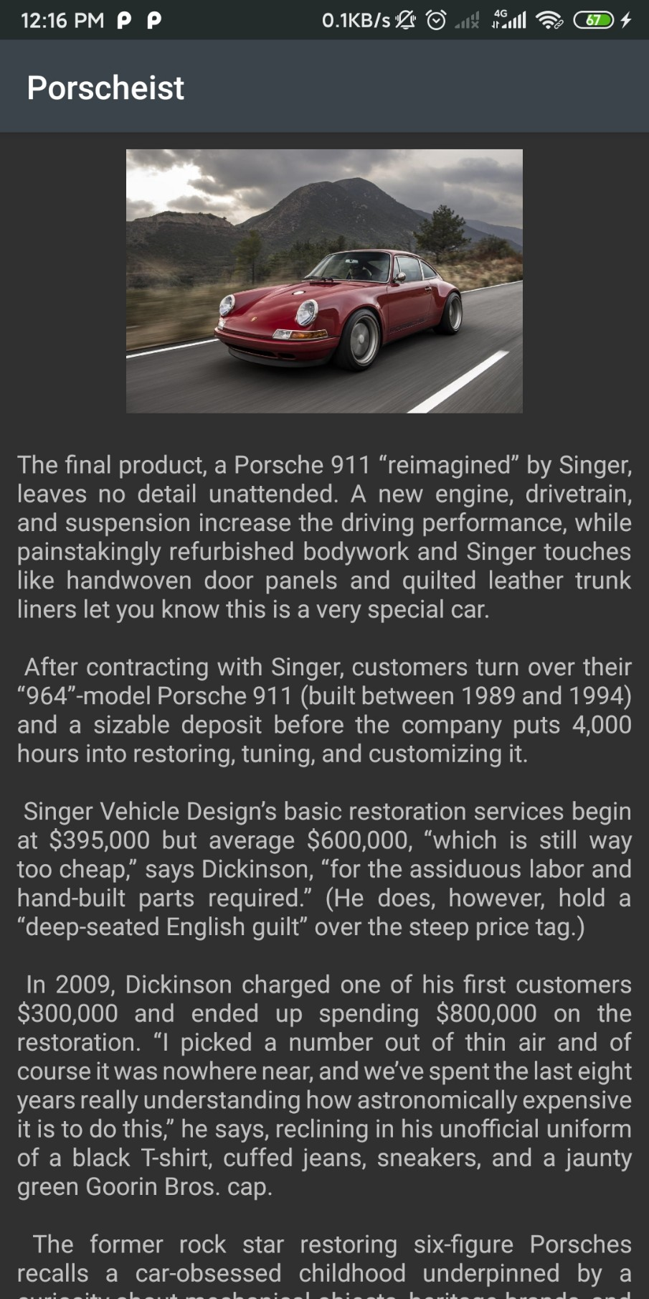
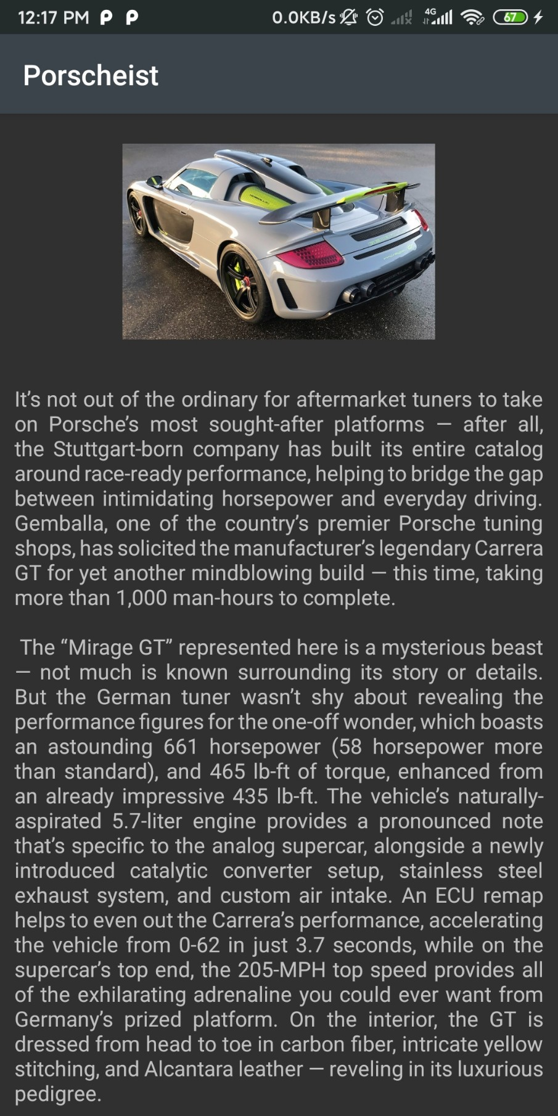
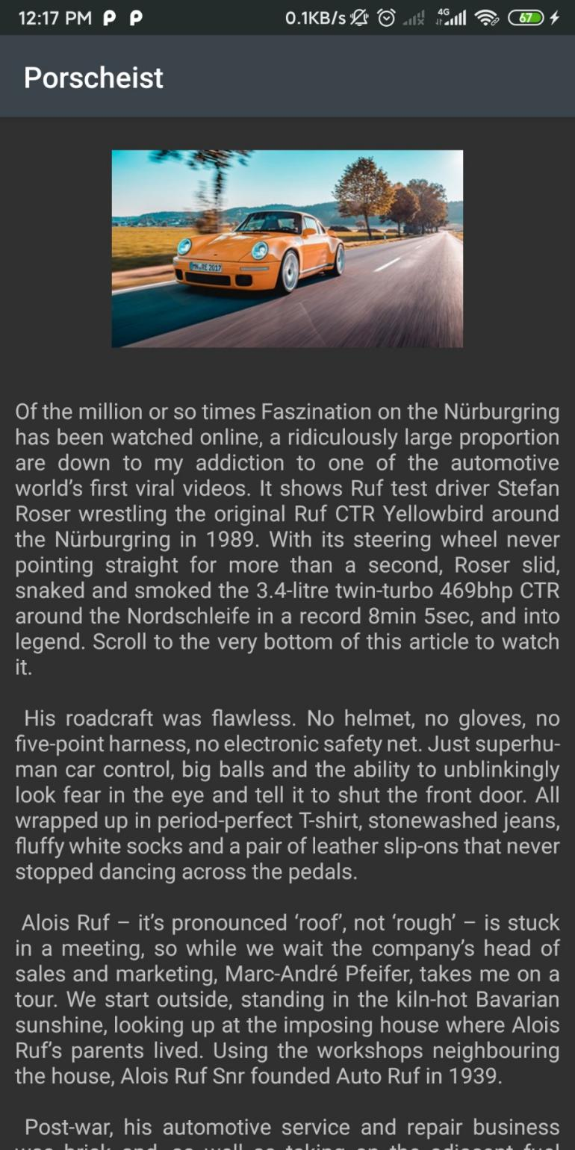
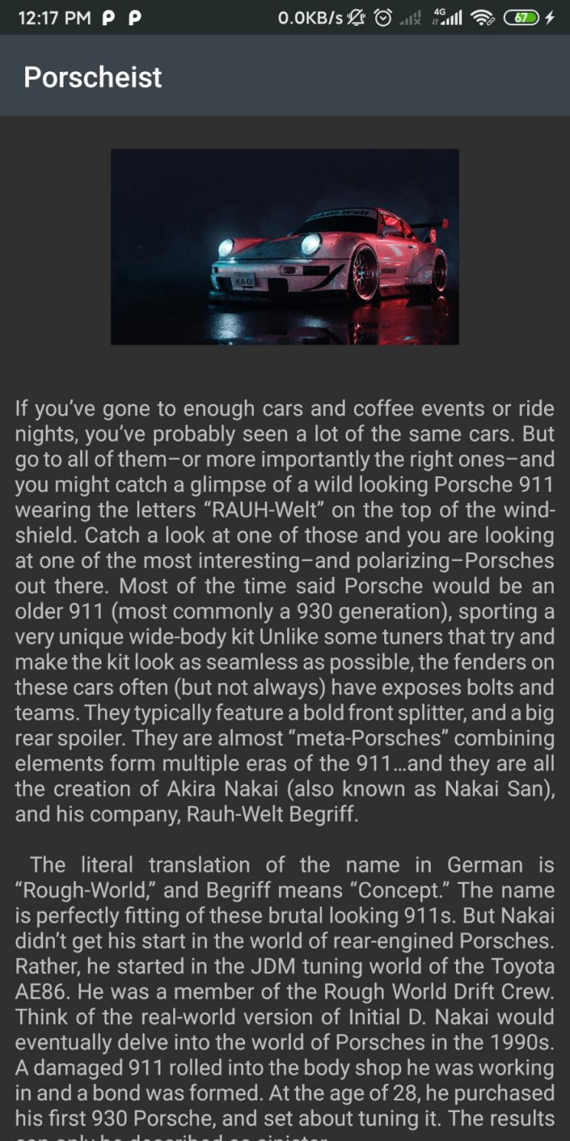
Scroll View
Apabila user mebuka salah satu menu yang ada, maka tampilan yang muncul adalah informasi yang meliputi tentang mobil, dimana user dapat membaca informasi yang tersedia dengan fitur scrollview

Slide 6

Image Slideshow
gambar pada activity bersifat dynamic dengan menampilkan slideshow sehingga user dapat mendapat gambaran tentang mobil yang dimaksud .

